Slide 1
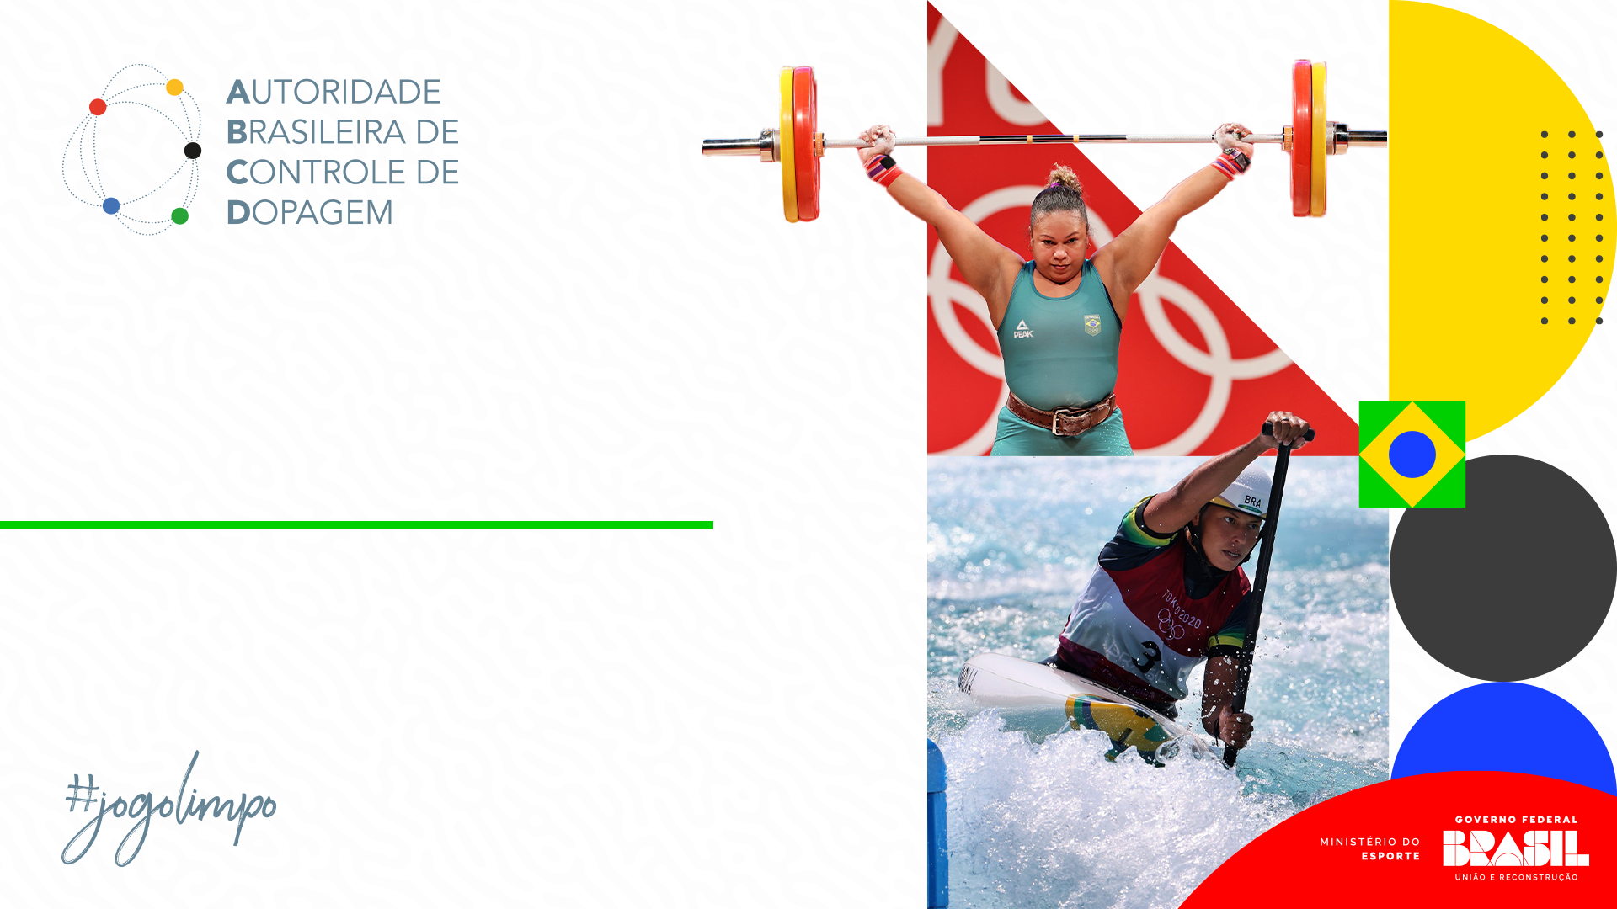

Formulário de Relatório Suplementar
Supplementary Report Form

Slide 2

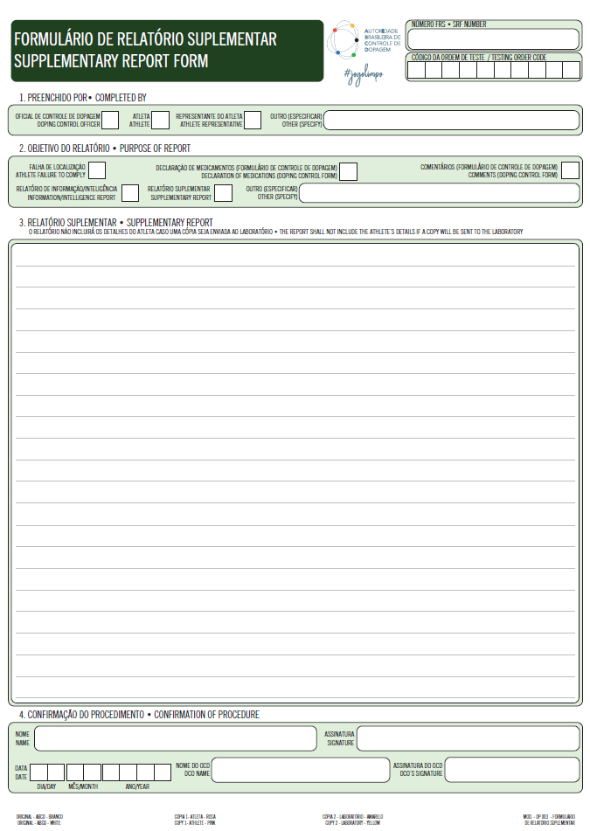
Formulário de Relatório Suplementar
4618

Slide 3

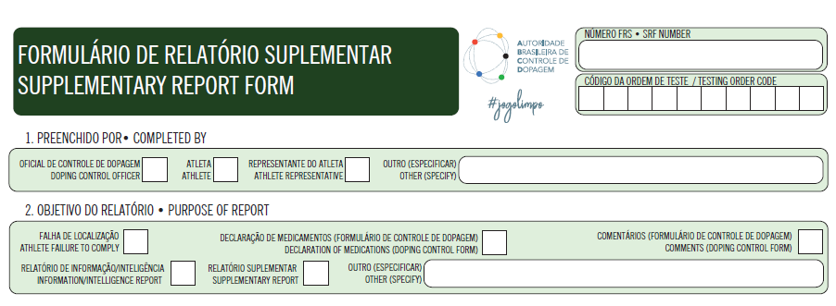
4618
O atleta assinala essa opção para
inserir um comentário

Slide 4

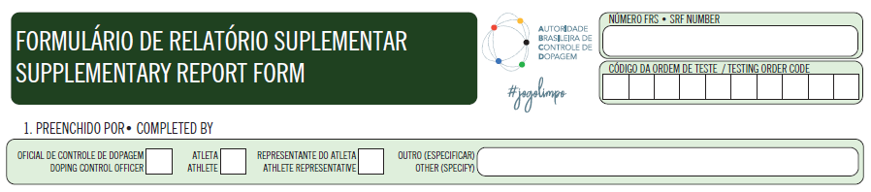
Preenchido pelo DCO
4618
3 0 3 0 4 8 4 7 2 1
X
4618
3 0 3 0 4 8 4 7 2 1
X
Preenchido pelo Atleta

Slide 5
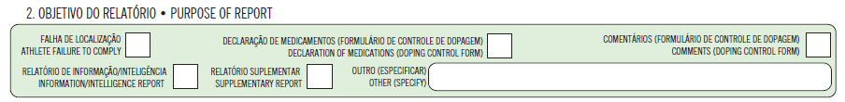
Falha de Localização
Declaração de Medicamentos
Comentários sobre o Formulário de Controle de Dopagem
X
X
Relatório Suplementar

Slide 6
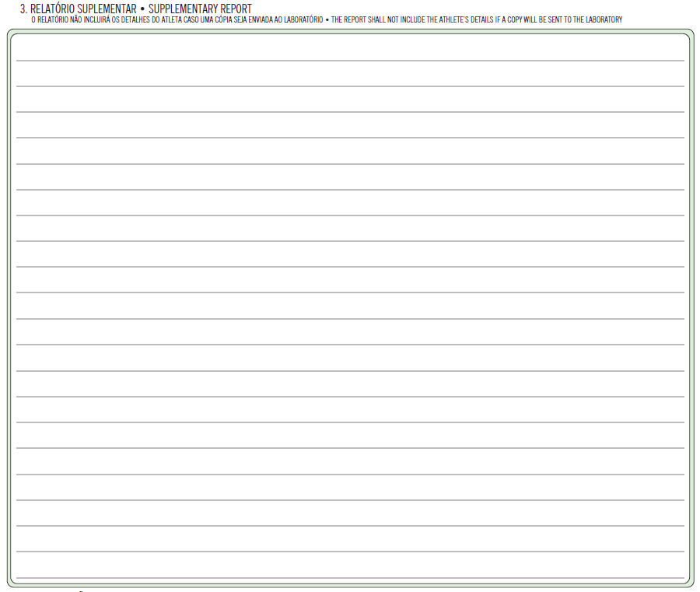
O atleta possui deficiência física (braço amputado) e por este motivo precisou da participação de um representante durante a coleta. O representante ajudou a lacrar o frasco contendo a amostra e assinou os formulários.

Slide 7
BCAA, Creatina e Vitamina C.

Slide 8
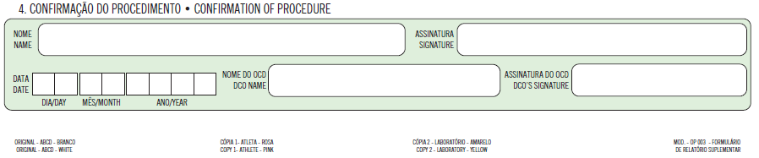
Assinatura de quem preencheu
o formulário
Nome de quem preencheu
o formulário
Carlos Maia
Carlos Maia
2 5 0 1 2 0 2 4
Rodrigo Costa

Slide 9






Fale Conosco
Denuncie
Compartilhe informações ou qualquer outra suspeita relacionada a dopagem pelo canal: denuncia@abcd.gov.br
Entre em contato conosco. Garantimos o sigilo do denunciante.
Consulte a Lista
Acesse a versão atualizada e veja quais substancias e métodos que o atleta não pode utilizar: https://www.gov.br/abcd/pt-br/composicao/atletas/substancias-e-metodos-proibidos
Clique aqui para : Checkjogolimpo
Envie suas sugestões, dúvidas. Entre em contato com a nossa equipe.
Assuntos institucionais: abcd@abcd.gov.br
Autorização de Uso Terapêutico: aut@abcd.gov.br
Educação: educacao@abcd.gov.br
Dúvidas e questionamentos do Sistema ADAMS: ajuda.adams@abcd.gov.br
Telefone Geral: (61) 2026-1478
www.abcd.gov.br

